Slide 1
Xavfli o'smalarga qarshi dori vositalari

Slide 2
Reja
Xavfli o'smalarga qarshi dori vositalarining asosiy turlari va funksiyalari
Dori vositalarining ishlash prinsipi va ta'sir mexanizmi
Amaliy qo'llanilishi va xavfsizlik choralari

Slide 3
Xavfli o'smalarga qarshi dori vositalari turlari
Antineoplastik dori vositalari: Tumor va sarf qator kasalliklarni davolashda ishlatiladi. Ular hujayra tarqalishini to'xtatadi yoki sekinlashtiradi.
Antibakterial dori vositalari: Bakteriyalar bilan bog'liq infeksiyalarni yo'q qilish uchun qo'llaniladi. Penitsillin, streptomitsin kabi dori turlari misol bo'la oladi.
Antiviral dori vositalari: Viruslar bilan kurashishda qo'llaniladi. Gripp, HIV va boshqa virusli kasalliklarda muhim rol o'ynaydi.

Slide 4
Xavfli o'smalarga qarshi dori vositalarining funksiyalari
Dori vositalari o'sma hujayralarining biologik jarayonlarini bloklaydi, masalan, apoptoz yoki proliferatsiya.
Ular o'sma rivojlanishini to'xtatadi yoki kengayishini oldini oladi, masalan, angiogenezni bloklaydi.
Kuchli dorilar o'sma hujayralarining qon orqali boshqa organlarga tarqalishini oldini yoki kechiktiradi.

Slide 5

Dori vositalarining ishlash prinsipi
Dori vositalarining ishlash prinsiplari, ularning o'smalarga ta'sir qilish mexanizmlari va organizmga ta'siri haqida asosiy tushunchalar. Bu jarayonlar biologik faoliyat va farmakokinetika asosida tahlil qilinadi, bu esa o'smalarga qarshi dori ishlab chiqishda muhimdir.
Photo by Alexandr Podvalny on Unsplash

Slide 6
Ta'sir mexanizmi va jarayonlar
Dori vositalarining ta'sir mexanizmlari
O'sma hujayralariga ta'sir qilish jarayonlari
Xavfli o'smalarga qarshi dori hujayralarda metabolik jarayonlarga ta'sir qiladi, masalan, DNAning sintezini to'xtatadi yoki oqsillarni bloklaydi.
Dori vositalari hujayra proliferatsiyasini to'xtatadi, apoptosisni boshlab yoki angiogenezni oldini oladi, shuning uchun o'sma rivojlanishini sekinlashtiradi.
Biologik dori vositalari immun tizimini faollashtiradi yoki modifikatsiya qiladi, masalan, monoklonal antikorlar va interferonlar orqali o'sma bilan kurashadi.
Ular o'sma hujayralarining energiya va oziq moddalarini olish imkoniyatlarini buzadi, masalan, qon va limfa orqali oziq-ovqat manbalarini to'xtatadi.

Slide 7
Amaliy qo'llanilishi
Xavfli o'smalarga qarshi dori vositalarining klinik qo'llanilishi keng tarqalgan. Ular melanoma va metastazlar kabi turli kasalliklarda ishlatiladi. Shaxsiy genetika profili asosida dori tanlovi natijasida muvaffaqiyatlar oshmoqda, hayot sifati yaxshilanmoqda.
Xavfli o'smalarga qarshi dori vositalarining klinik amaliyotdagi qo'llanilishi va natijalari.

Slide 8
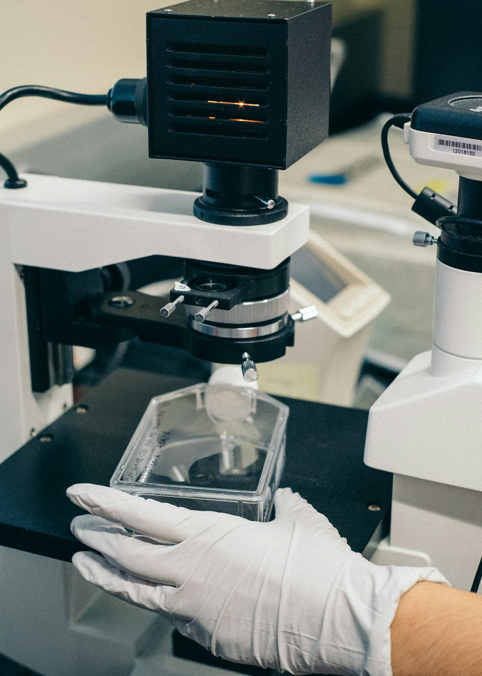
Xavfsizlik choralari
Dori vositalarining xavfsizligi va monitoringi muhim. Doimiy nazorat va tahlil orqali xavf-xatarlarni aniqlash va oldini olish mumkin.
Dori qo'llashda ehtiyotkorlik, dozani va davrni to'g'ri belgilash muhim. Xatoliklar va noto'g'ri foydalanish xavfini kamaytiradi.
Xavfsizlik uchun xavfsizlik ko'rsatmalariga amal qilish, shaxsiy himoya vositalaridan foydalanish va favqulodda vaziyatlar uchun tayyorlik muhim.
Photo by Jaron Nix on Unsplash

Slide 9
Xulosa
Xavfli o'smalarga qarshi dori vositalarining asosiy turlari va klinik qo'llanilishi muhim. Ular o'sma o'sishini to'xtatishga yordam beradi, masalan, kimyoterapiya bilan birga.
Dori vositalarining ishlash prinsiplari va ta'sir mexanizmlari onkologiyada muhim. DNK sintezini blokirovka qiluvchi yoki immunoterapiya vositalari o'sma bilan kurashadi.
Foydalanishda xavfsizlik choralari va monitoring muhim. To'g'ri dozada qo'llash noxush ta'sirlar va muammolarni oldini oladi. Yangi dorilar uchun ilmiy izlanishlar davom etmoqda.

Slide 10
Foydalanilgan Adabiyotlar
1. Akmalov, A. Xavfli o'smalarga qarshi dori vositalarining zamonaviy turlari. O'zbekiston Onkologiya Markazi, 2020.
2. Islomov, B. Dori vositalarining ta'sir mexanizmlari va xavfsizlik choralari. Toshkent: Meditsina nashriyoti, 2019.
3. Rahimov, D. Xavfli o'smalarga qarshi terapiyalar va klinik tadqiqotlar. O'zbekiston Tibbiyotjamiyati, 2021.
4. Yuldashev, M. Antineoplastik dori vositalarining ishlash prinsiplari. Toshkent Universiteti Ilmiy Nashriyoti, 2018.
5. Qodirov, S. O'sma bilan kurashishda dori vositalarining amaliy qo'llanilishi. O'zbekiston Sog'liqni Saqlash Vazirligi, 2022.

Slide 11
E'tiboringiz uchun rahmat!

